Slide 1
ローカル10,000プロジェクト ○○県○○市
「○○･･･○○事業」
令和○年○月申請
事業背景
●○○・・・・・・・・・・・・・・・・・・・・・・・・・・・・・・・・・・・・・・・・・・・・・・・・・・・・・・・・・・。
●○○・・・・・・・・・・・・・・・・・・・・・・・・・・・・・・・・・・・・・・・・・・・・・・・・・・・・・・・・・・。
●○○・・・・・・・・・・・・・・・・・・・・・・・・・・・・・・・・・・・・・・・・・・・・・・・・・・・・・・・・・・。
事業実施者
○○
自治体・金融機関の支援内容
●公費による交付額：○○千円
国費（地域経済循環創造事業交付金）：○○千円
地方費：○○千円
●○○銀行による融資：○○千円
【初期投資】施設改修費・備品費（例）
取組内容
●○○・・・・・・・・・・・・・・・・・・・・・・・・・・・・・・・・・・・・・・・・・・・・・・・・・・・・・・・・・・。
●○○・・・・・・・・・・・・・・・・・・・・・・・・・・・・・・・・・・・・・・・・・・・・・・・・・・・・・・・・・・。
●○○・・・・・・・・・・・・・・・・・・・・・・・・・・・・・・・・・・・・・・・・・・・・・・・・・・・・・・・・・・。
地域への貢献
●○○・・・・・・・・・・・・・・・・・・・・・・・・・・・・・・・・・・・・・・・・・・・・・・・・・・・。
●○○・・・・・・・・・・・・・・・・・・・・・・・・・・・・・・・・・・・・・・・・・・・・・・・・・・・。
●○○・・・・・・・・・・・・・・・・・・・・・・・・・・・・・・・・・・・・・・・・・・・・・・・・・・・・・・・・・・・・・・・・・・・・・・・・・・・・・・・・・・・・・・・・・・・・・・・・・・・。
写真・イメージ①
写真・イメージ②
写真・イメージ③

Slide 2
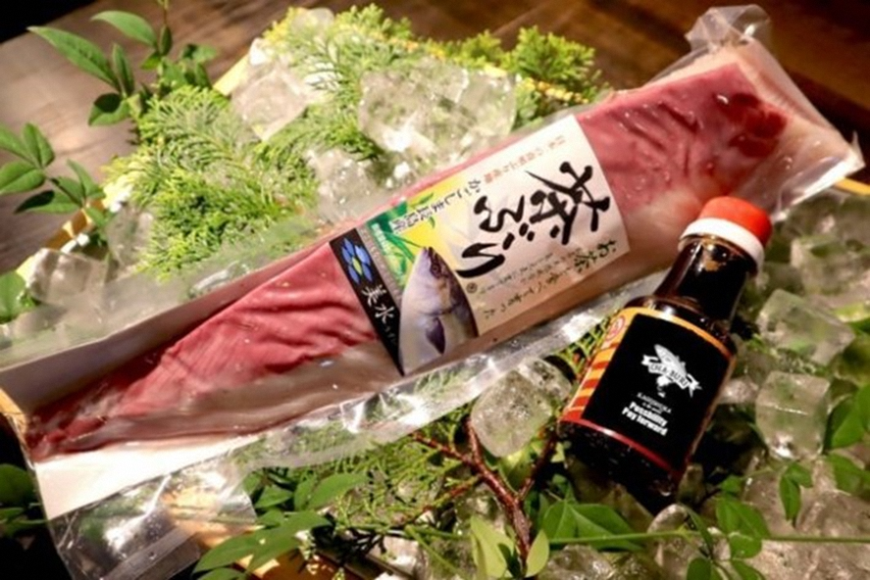
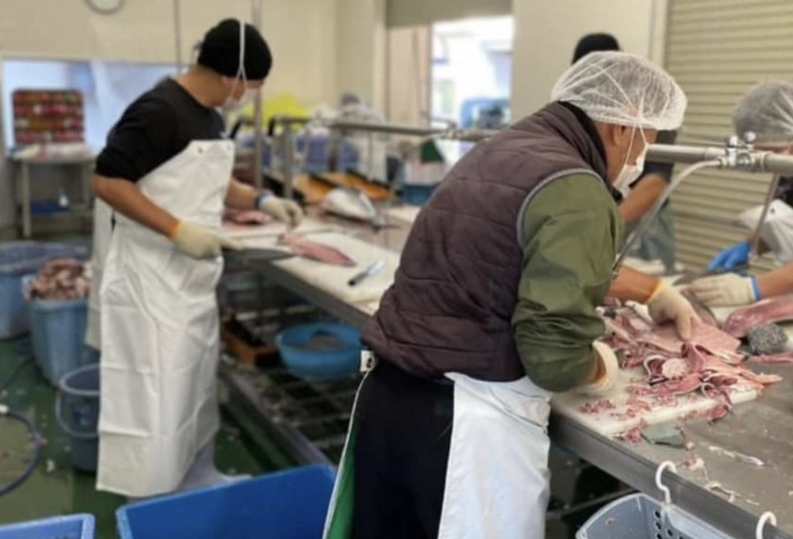
ローカル10,000プロジェクト 鹿児島県長島町
「ぶりと茶どころ鹿児島活性化事業」
令和２年度採択
事業背景
● コロナ禍で養殖ぶりの販売が停滞。浜値以下での販売にもなり、水産業を基幹産業とする町の経済に大きな影響を与えている。
● コロナ禍によりお茶の需要が伸びず、価格が低迷している。また、日本屈指のお茶産地でありながら「原料供給県」に甘んじている。
● コロナ禍による巣ごもり需要が拡大し、手間を掛けずに食べられる商品の需要やインターネットによる販売が拡大しているが、それに対応できていない。
事業実施者
株式会社 夢ながしま
自治体・金融機関の支援内容
●公費による交付額：23,500千円
国費（地域経済循環創造事業交付金）：17,625千円
地方費：5,875千円
●鹿児島信用金庫による融資：25,000千円
【初期投資】水産加工場建設のための施設整備費など
取組内容
● 餌に地元産のお茶を混ぜることで茶カテキンの抗酸化効果により、色変わりや鮮度感に優れた、魚の生臭さがない「茶ぶり」「茶鯛」「緑茶カンパチ」の加工場を整備。
● 1/4カットや煮つけ用頭やアラのカットなど、コロナ禍による巣ごもり需要を見据えた一般家庭の消費者に向け商品に加工し販売。さらには、輸出に適合した商品を生産し、海外への販路拡大も目指す。
● 新たな養殖魚へチャレンジしようとしている若い世代に、製造ノウハウや加工行程の情報共有も実施。
地域への貢献
● 鹿児島大学農学部や地元金融機関との連携を通じ、生産量日本一の強みを生かした、新たなブランドを構築。
● インターネット販売や海外への輸出など新たな市場を開拓することで、地域活性化を図る。
● 若い世代が取り組む新たな養殖魚の商品化や販売に積極的に協力し、水産業の後継者育成に貢献。
茶ぶり商品
加工場の様子

Slide 3
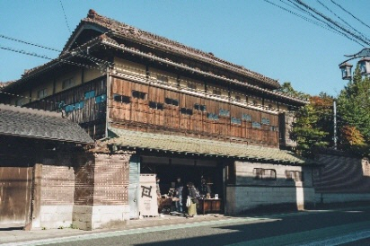
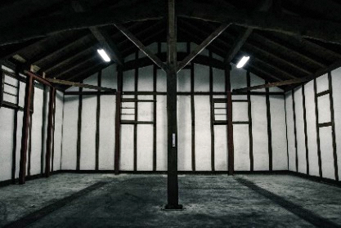
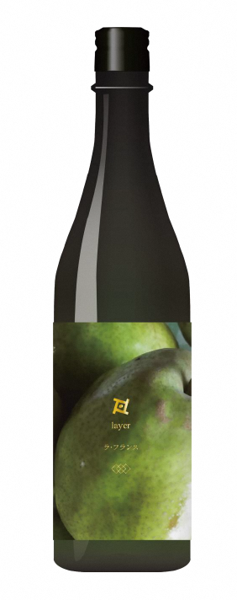
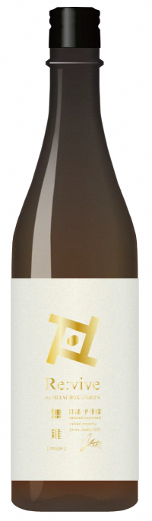
ローカル10,000プロジェクト 岩手県紫波町
「日詰平井邸醸造所復活事業」
令和５年度採択
事業背景
● 平井家住宅（日詰平井邸）は平成28年に国指定重要文化財となったが、重要文化財の指定前から現在に至るまで長年空き家の状態が続いており、貴重な地域資源の有効活用が望まれていた。
● 紫波町は国内最大の杜氏集団である南部杜氏の発祥の地という歴史を持ち、日本酒の酒蔵が４つあるほかワイナリーやサイダリーも立地する「酒のまち」であることから、町を象徴する特徴的な産業である酒産業をより一層盛り上げていく取組みが期待されていた。
事業実施者
株式会社平六醸造
自治体・金融機関の支援内容
●公費による交付額：17,500千円
国費（地域経済循環創造事業交付金）：11,666千円
地方費：5,834千円
●盛岡信用金庫による融資：12,500千円、
もりおかSDGsファンドによる出資：5,000千円
【初期投資】設備や機材の導入
取組内容
● 日詰平井邸を改修し、かつて営んでいた酒造業を復活させる。
● 品質向上のための新たな設備も導入し、米やブドウ、リンゴなど地域内の多様な原材料使った新ジャンル醸造酒「クラフトサケ」の醸造事業及び販売事業を展開。
● 商店街の中に立地する国指定重要文化財を活用した醸造事業及び販売事業を核に、観光事業への展開も見据える。
地域への貢献
● 平井家住宅が町の重要な観光資源となり、立地する日詰商店街の集客拠点として商店街活性化に寄与する。
● 町を象徴する特徴的な産業である酒産業での新たな雇用の創出や若手人材の流入が期待される。
● 農業など関連産業との相乗効果が図られ、複数の地域課題の解決に寄与する。
平井家住宅（外観）
仕込み蔵（内観）
商品イメージ

